Slide 1
- يشير إلى الأشياء المألوفة لديه في منزله أو صفه (254)
إعداد : فريق قسم الأنشطة العين

Slide 2
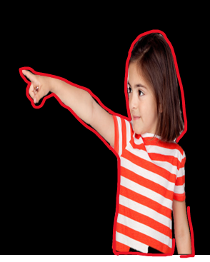
المراجعة: أ. خديجة الكعبي | الإعداد : فريق قسم الأنشطة | يشير إلى الأشياء المألوفة لديه في منزله أو صفه رقم الهدف: ( 254) | الهدف
الفئة العمرية: 3 - 15 | مستوى الشدة: الشديدة | فئة الإعاقة : الإعاقة الذهنية | بيانات الهدف
 |  |  | كتاب الطالب
عنوان الدرس : يشير إلى الأشياء لمألوفة لديه في منزله أو صفه
قصة الدرس
زارتني صديقتي مريم في منزلي
فأخذتها إلى غرفتي
فأشرت لها ، هذا مكتبي ، وهذه صورة أبي
وهذا دبدوبي

Slide 3
- يشير إلى الأشياء المألوفة لديه في منزله أو صفه | الهدف
أنشطة مهارية | المكونات
 | المقدمة
استراتيجيات التدريس
1- التوجيه اللفظي:
المناقشة والحوار مع الطالب وسؤاله عن الأشياء المحيطة به في الصف والإشارة إليها.
2-تنمية المهارات البصرية:
من خلال بحث الطالب عن الأشياء المطلوبة في المكان المحيط به والإشارة إليها بعد تحديد مكانها.
3-اللعب التنافسي:
المسابقات بين الطلاب في سرعة الإستجابة للشي المراد الإشارة إليه.
4- الثقة بالنفس:
عندما يقوم الطالب بالنجاح في إيجاد المطلوب والإشارة إليه تزداد ثقته بنفسه، لذلك يجب التدرج معه فيما يطلب منه ، والبدء بالأشياء الكبيرة والواضحة والسهل إيجادها ثم الأشياء الأصغر حتى يرى نجاحا سريعا يشجعه علي استكمال النشاط.

Slide 4
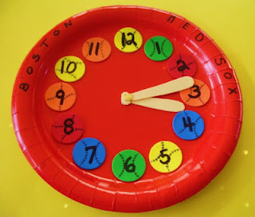
يشير إلى الأشياء المألوفة لديه في منزله أو صفه | الهدف
أنشطة مهارية | المكونات
1- تهيئة للدرس: أن يشير الطالب للمطلوب منه داخل الصف. مثل أن يشير إلى السبورة أو يشير إلى كرة السلة. 2- وضع أدوات رياضية أو فنية أو موسيقية ويشير الطالب إلى الأداة المطلوبة مثال : أشر إلى كرة السلة ، أشر إلى كراسة الرسم. 3-عرض صور أو بطاقات واطلب من الطالب أن يشير إلى الصورة المطلوبه. مثال : اطلب من الطالب الإشارة إلى اللون الأحمر أو إلى حرف معين. 4- عرض تقديمي لبعض الأشكال والإشارة للمطلوب باستخدام ضوء الليزر. 5- المسابقات وخلق روح التنافس بين الطلاب . 6- مراعاة الفروق الفردية. 7- تعزيز الإستجابات وتصحيح الأخطاء. 1- عمل مسابقة زوجية لمن يشير أسرع إلى الشي المطلوب. 2- عرض مجسم للساعة ونطلب من الطالب أن يشير بعقارب الساعة إلى الرقم المطلوب. 3- عرض أشكال هندسية ونطلب من الطالب أن يشير إلى شكل الدائرة أو المربع أو المثلث ...إلخ. 4- عرض سلة الفواكه مع الخضروات ونطلب منه أن يشير إلى الفاكهه المطلوبة . | المقدمة
تحليل الهدف
أنشطة تحفيزية تساعد وتدعم مهارات الطالب

Slide 5
1- تجهيز الأدوات وبطاقات الصور المطلوبة للنشاط مثل سلة الفواكه والخضروات والأدوات الرياضية والفنية والموسيقية. 2- أن يشير إلى الأشياء المحيطة به في البيئة كالإشارة إلى السبورة أو إلى زميله. 3- عمل مسابقات زوجية أو جماعية بين الطلاب للإشارة للمطلوب بشكل أسرع على أن يلبس كل فريق لون معين. 4-تنفيذ ورقة عمل بأن يشير أو يضع دائرة أو علامة صح على الأحجام المطلوبة ( أصغر وأكبر ) 5- تعزيز الطلاب. | دليل للمعلم
التدرج في تنفيذ النشاط

Slide 6
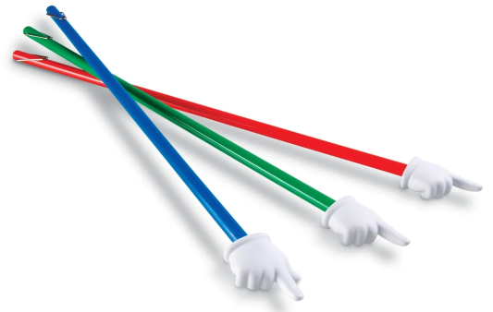
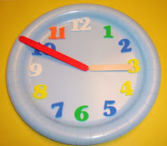
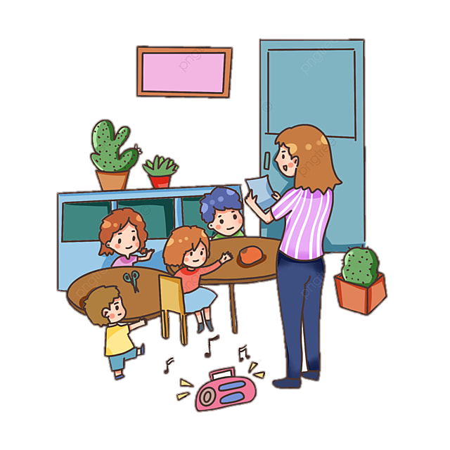
1- عمل فني يدوي ( مؤشر اليد ) يستخدمه الطالب كأداة للإشارة للمطلوب. 2- عمل مجسم الساعة لاستخدام عقارب الساعة للإشارة للوقت. 1-يطلب من الطالب الإشارة للأدوات الرياضية المطلوبة. 2-عمل مسابقات بين الطلاب. أن يسمع الطالب أغنية آلات البند ويشير للآلة التي يسمع اسمها في أداوات البند المعروضة أمامه في القطار الموسيقي. https://youtu.be/7zOwski2qTk | دليل للمعلم
أوراق عمل فيها رسومات ويطلب الوالدين من الطالب الإشارة إلى المطلوب منه. | الواجب المنزلي
1- استخدام السجادة الالكترونية 2- https://apps.apple.com/us/app/shapes-toddler-kids-games-baby-boys-learning-free/id1043509765 | تمارين الكترونية
جيد: إن استطاع الإشارة وتمييز خمس أشياء. متوسط : إن استطاع الإشارة وتمييز ثلاث أشياء. ضعيف :-إن استطاع الإشارة وتمييز شيء واحد. | التقييم
النشاط الفني
النشاط الرياضي
النشاط الموسيقي

Slide 7
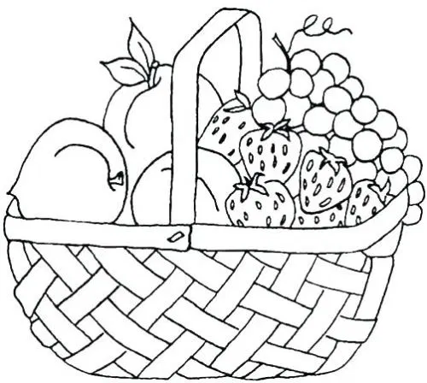
أوراق عمل
يطلب من الطالب الاشارة الى التفاحه في السلة

Slide 8
أوراق عمل
يطلب من الطالب الاشارة الى شكل المثلث

